Slide 1
SELACAL
SOLARNI FOTONAPETOSTNI SISTEM ZA TOPLO VODO

Slide 2
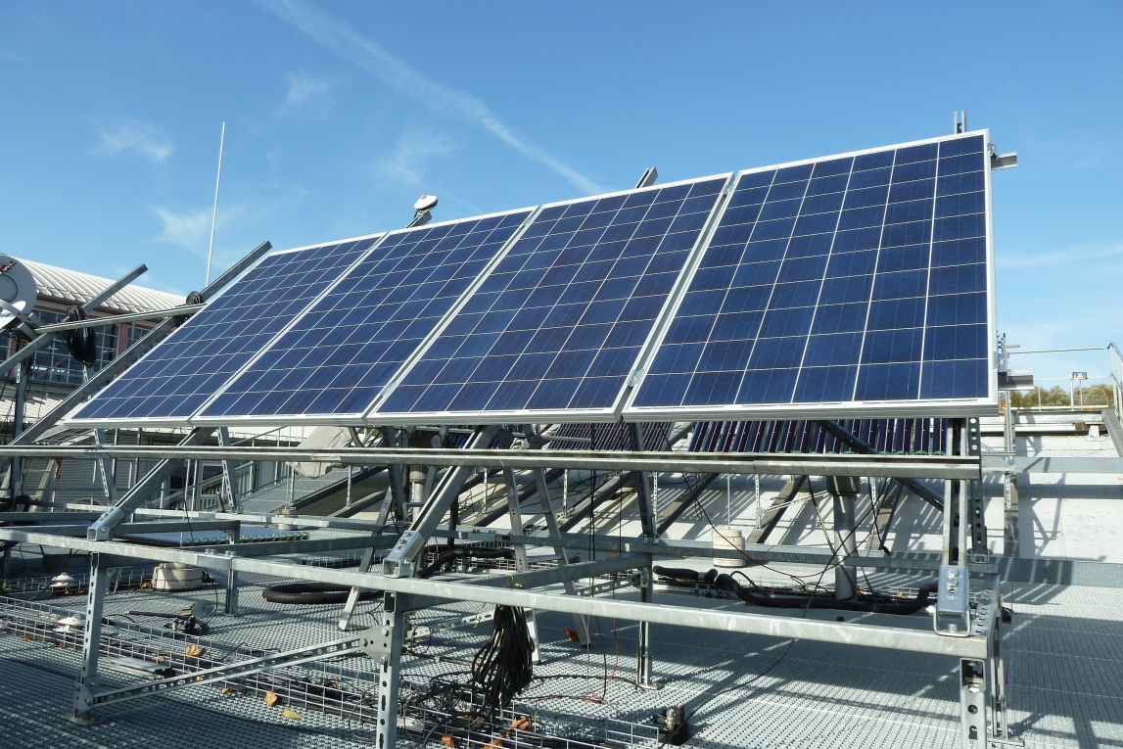
Testinstitute TZSB, Germany
Na Solarnem inštitutu TZSB v Saarbrücknu, NemčijaJe bil opravljen celovit test sistema SELACAL. Sistem je bil vgrajen na testno polje na strehi inštituta, in testiran skladno z evropskim standardom EN12976. TZSB je izmeril in preračunal delovanje sistema za različne velikosti in lokacije po Evropi
Pokazalo se je, da je kljub kompaktnim dimenzijam, sistem dosegel izjemno visoke energetske prihranke.
SELACAL testni sistem na strehi TZSB v Saarbrücknu v Nemčiji.

Slide 3
Lokacija Würzburg, Nemčija
SELACAL prihranki energije v (kWh/year) Lokacija: Würzburg, Nemčija brez dodatnega ogrevanja hranilnika toplote. Tip: SELACAL 1000 z 4 FV- moduli 1000W, 150 l hranilnik toplote Stroškovni prihranek: med 275 and 345 €/leto
kWh
Skupna potreba po energiji brez dodatnega ogrevanja 80 l/d: 1571 kWh/year, @ 110l/d: 2160 kWh/year, @ 140 l/d: 2749 kWh/a Izkoristek sistema po EN 12977: eta=0,75

Slide 4
Lokacija Würzburg, Nemčija
SELACAL prihranki energije v (kWh/leto) Lokacija: Würzburg, Nemčija z vključenim konvencionalnim ogrevanjem hranilnika. Tip: SELACAL 1000 vključno: 4 FV-moduli 1000W, 150 l hranilnik toplote Prihranki stroška: 230 to 287 €/a
kWh
* Skupna potreba po energiji brez dodatnega ogrevanja 80 l/d: 1527 kWh/a, 110l/d: 2081 kWh/a, 140 l/d: 2601 kWh/a Učinkovitost sistema sklando z EN 12977: eta=0,75

Slide 5
Lokacija Würzburg, Nemčija
SELACAL prihranki energije v (kWh/leto), primerjava. Lokacija: Würzburg z in brez pomožnega grelca v hranilniku toplote Tip SELACAL 1000 vključno z 4 FN-moduli 1000W, 150 l hranilnik toplote Prihranek stroška ob pomožnem ogrevanju: 230 to 287 €/a
Prhranek stroška brez pomožnega ogrevanja: 275 to 345 €/a
kWh
* Skupna potreba po energiji brez pomožnega ogrevanja: @ 80 l/d: 1527 kWh/leto, @ 110l/d: 2081 kWh/leto, @ 140 l/d: 2601 kWh/leto Učinkovitost sistem skladno EN 12977: eta=0,75
* Skupna potreba po energiji ob pomožnem ogrevanju: @ 80 l/d: 1571 kWh/leto, at 110l/d: 2160 kWh/leto, at 140 l/d: 2749 kWh/leto Učinkovitost sistema skladno EN 12977: eta=0,75

Slide 6
Lokacija: Würzburg, Nemčija
Prihranki energije sistema SELACAL (kWh/leto) Lokacija: Würzburg z in brez pomožnega grelca Primerjava: 4 FN-moduli 1000W, 150 l hranilnik toplote in 3 FN moduli 750W, 120 l hranilnik
kWh
Brez pomožnega gretja
Z pomožnim gretjem
Skupna potreba po energiji vključno s pomožnim gretjem: @ 80 l/d: 1527 kWh/l, @ 110l/d: 2081 kWh/l, @ 140 l/d: 2601 kWh/l izkoristek sistema po EN 12977: eta=0,75;
Skupna potreba po energiji vključujoč elektriko in pomožno gretje: @ 80 l/d: 1571 kWh/l, @ 110l/d: 2160 kWh/l, at 140 l/d: 2749 kWh/l izkoristek sistema po EN 12977: eta=0,75

Slide 7
Lokacija: Rönne, Danska
Prihranki energije sistema SELACAL (kWh/leto) Lokacija: Rönne / DK z in brez pomožnega gretja Tip SELACAL 1000 - 4 FN - moduli 1000W, 150 l hranilnik toplote Tip SELACAL 750 - 3 FN - moduli 750W, 120 l hranilnik toplote
kWh
Brez pomožnega gretja
Z pomožnim gretjem
Brez pomožnega gretja
Z pomožnim gretjem
Skupna potreba po energiji:@ 80 l/d: 1590 kWh/l, @ 110l/d: 2191 kWh/l, @ 140 l/d: 2758 kWh/l izkoristek sistema po EN 12977: eta=0,75
Skupna potreba po energiji: @ 80 l/d: 1628 kWh/l, @ 110l/d: 2250 kWh/l, @ 140 l/d: 2884 kWh/l izkoristek sistema po EN 12977: eta=0,75 a

Slide 8
Lokacija: Rim, Italija
Prihranki energije sistema SELACAL (kWh/leto) Lokacija: Rim, Italija z in brez pomožnega gretja Tip SELACAL 1000 - 4 FN-moduli 1000W, 150 l hranilnik toplote Tip SELACAL 750 - 3 FN-moduli 750W, 120 l hranilnik toplote
kWh
Z pomožnim gretjem
Brez pomožnega ogrevanja
Z pomožnim gretjem
Brez pomožnega ogrevanja
Skupna potreba po energiji SELACAL 1000 brez pomožnega gretja: @ 80 l/d: 1527 kWh/l, @ 110l/d: 2081 kWh/l, @ 140 l/d: 2601 kWh/l izkoristek sistema po EN 12977: eta=0,75
Skupna potreba po energiji SELACAL 750 z pomožnim gretjem: @ 80 l/d: 1571 kWh/a, @ 110l/d: 2160 kWh/a, @ 140 l/d: 2749 kWh/a izkoistek sistema po EN 12977: eta=0,75

Slide 9
Lokacija Atene, Grčija
Prihranki energije sistema SELACAL (kWh/leto) Lokacija: Atene, Grčija, z in brez pomožnega ogrevanja Tip SELACAL 1000 - 4 FN-moduli 1000W, 150 l hranilnik toplote Tip SELACAL 750 - 3 FN-moduli 750W, 120 l hranilnik toplote
kWh
Z pomožnim ogrevanjem
Brez pomožnega ogrevanja
Z pomožnim ogrevanjem
Brez pomožnega ogrevanja
Skupna potreba po energiji SELACAL 1000 brez pomožnega gretja: @80 l/d: 1527 kWh/l, @110l/d: 2081 kWh/l, @140 l/d: 2601 kWh/l izkoristek sistema po EN 12977: eta=0,75
Skupna potreba po energiji SELACAL 750 z pomožnim gretjem: @ 80 l/d: 1571 kWh/a, @ 110l/d: 2160 kWh/a, @ 140 l/d: 2749 kWh/a izkoistek sistema po EN 12977: eta=0,75

Slide 10
Primerjava lokacij
SELACAL – sistem za toplo vodo brez dodatnega gretja
Potrebna energija
Prihranki s
Sitemom
SELACAL
88%
89%
60%
60%
236 € /a
327 € /a
245 € /a
283 € /a
Skupna potreba po energiji pri 80 l/ dan: 1221 kWh/ a
Cena elektrike: 0.22 €/kWh
Usmerjenost: 180°(JUG) Naklon: 35°
Skupna potreba po energiji 80 l/ dan: 1474 kWh/ a
Cena elektrike: 0.25 €/kWh
Usmerjenost: 180°(JUG) Naklon: 35°
Skupna potreba po energiji 80 l/ dan: 1571 kWh/ a
Cena elektrike: 0.26 €/kWh
Usmerjenost: 180°(JUG) Naklon: 35°
Skupna potreba po energiji
80 l/ dan : 1628 kWh/ a
Cena elektrike: 0.29 €/kWh
Usmerjenost: 180°(JUG) Naklon: 35°

Slide 11
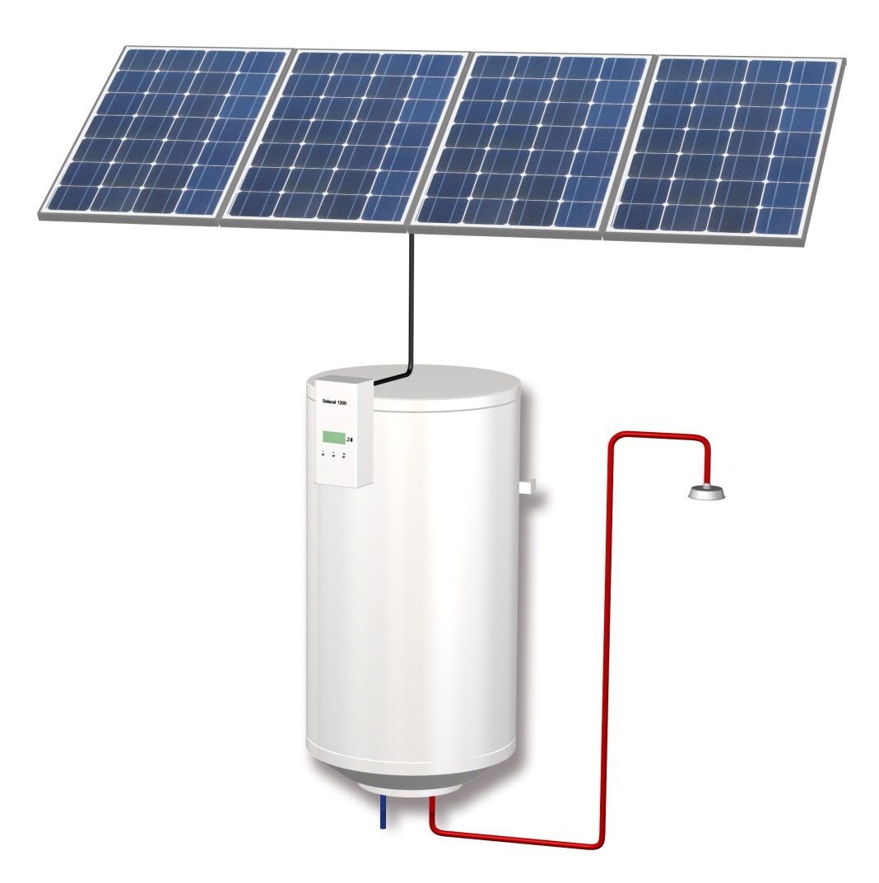
SELACAL
SELACAL – SOLARNA
ELEKTRIKA ZA OGREVANJE
The AWASOL SELACAL sistem
Pretvarja DC solarno elektriko v toplo vodo.
Sistem SELACAL je primeren za majhne do srednje
Potrebe po topli vodi med 50 in 160 litri na dan.
Odvisno od regije to ustreza med 2 in 5 osebam.

Slide 12
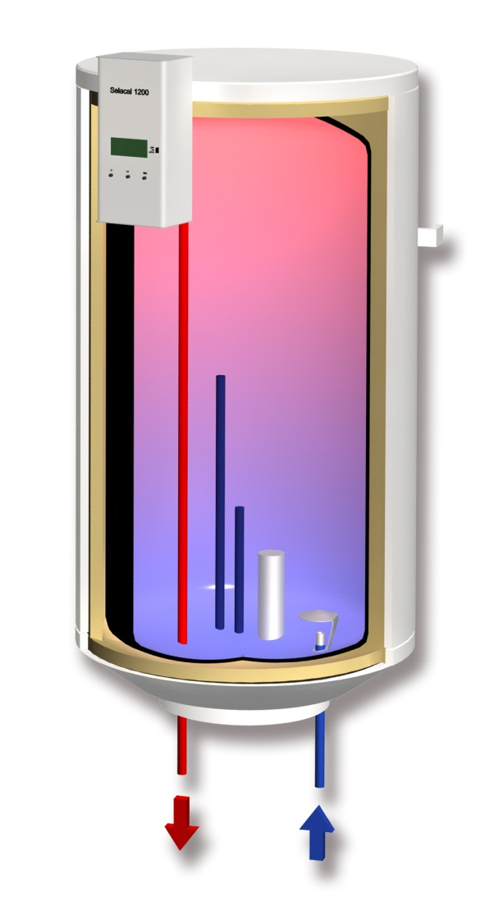
Lastnosti
debela izolacija hranilnika
2 anodni zaščiti
Tulka za tipalo
2 grelca
(1 omrežje, 1 solarni)
Izstop
tople vode
Vstop mrzle
vode

Slide 13
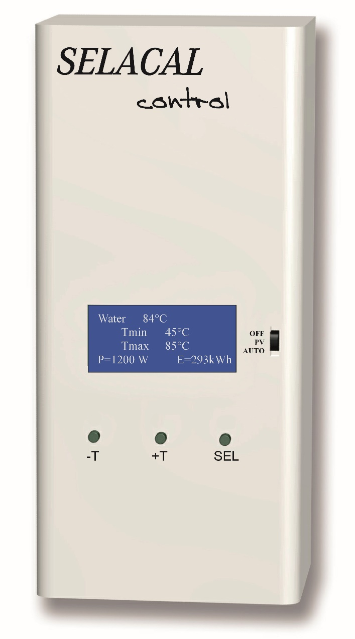
SELACAL control
- Integriran MPPT sledilec
- Nadzor nad omrežno in solarno elektriko
Stikalo za preklop režimov delovanja
zaslon
Tipke za nastavitve

Slide 14
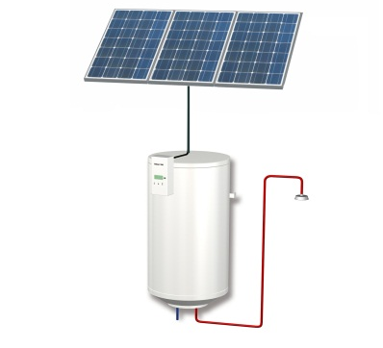
Dobavljivi sistemi
 | SELACAL 1000 vključuje: ➔ 150 l hranilnik toplote ➔ 4 x 250 Wp moduli ➔ TRIC montažni sistem ➔ SELACAL A1 regulator ➔ 20 m solarni DC kabel
 | SELACAL 750 vključuje: ➔ 120 l hranilnik toplote ➔ 3 x 250 Wp moduli ➔ TRIC montažni sistem ➔ SELACAL A1 regulator ➔ 20 m solarni DC kabel
 | SELACAL 1000 z izmenjevalcem za kotel vključuje: ➔ 150 l hranilnik toplote z izmenjevalcem za dogrevanje bojlerja s kotlom ➔ 4 x 250 Wp moduli ➔ TRIC montažni sistem ➔ SELACAL A1 regulator ➔ 20 m solarni DC kabel
+

Slide 15
SELACAL sheme
Primer: SELACAL s sezonskim ogrevanjem radiatorja

Slide 16
SELACAL sheme
Example: SELACAL direktna integracija kotla za dogrevanje bojlerja

Slide 17
SELACAL sheme
Primer: SELACAL indirektna integracija dogrevanja s kotlom

Slide 18
Vprašanja?
Kontaktirajte nas na:
borut.medved@eso.si

